Slide 1

2019 09 20 WORKSHOP
학부연구생한 승

Slide 2


목차
목차
현재까지의 활동
앞으로의 계획

Slide 3
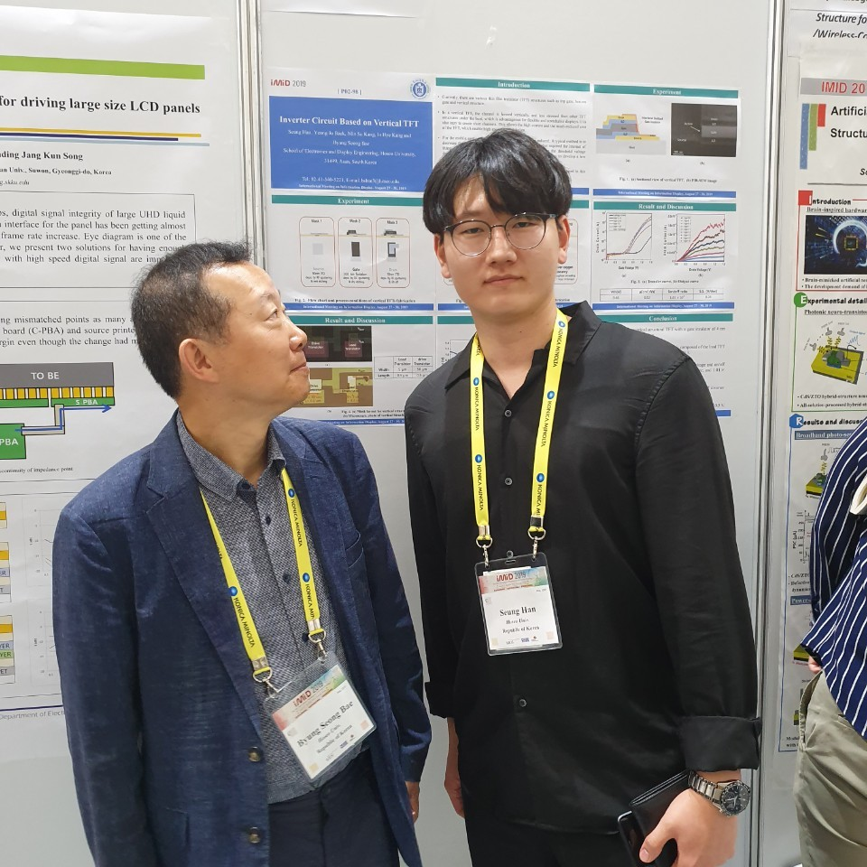
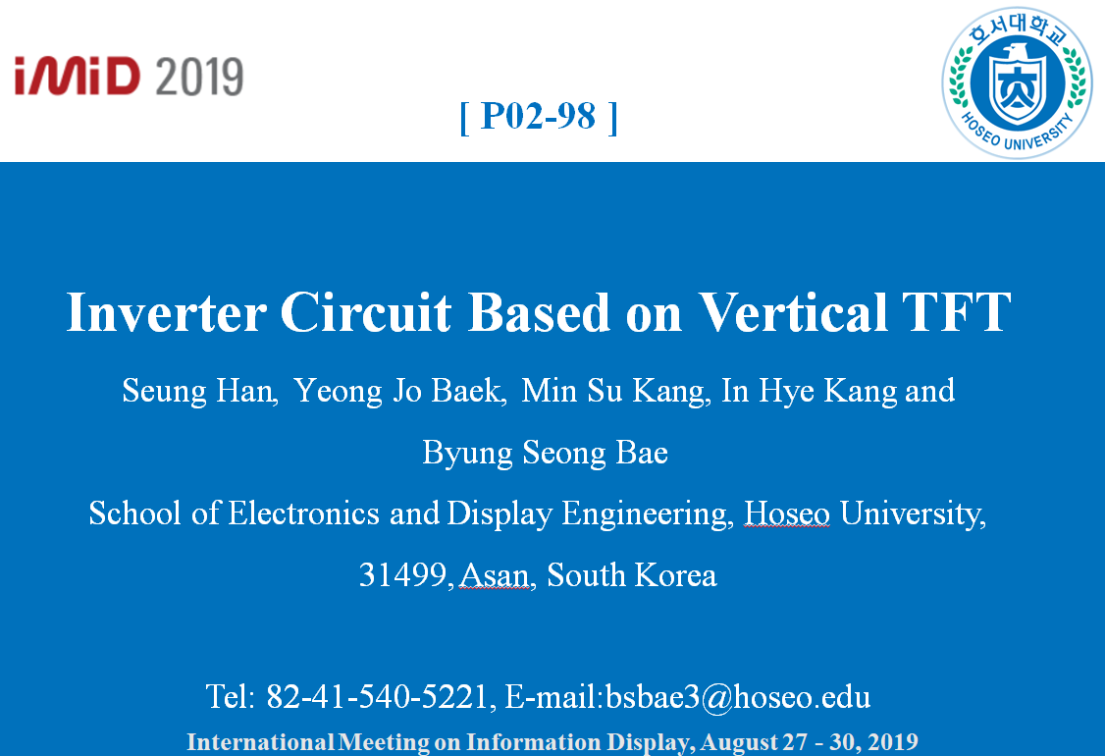
현재까지 활동
2019 IMID 포스터 발표

Slide 4
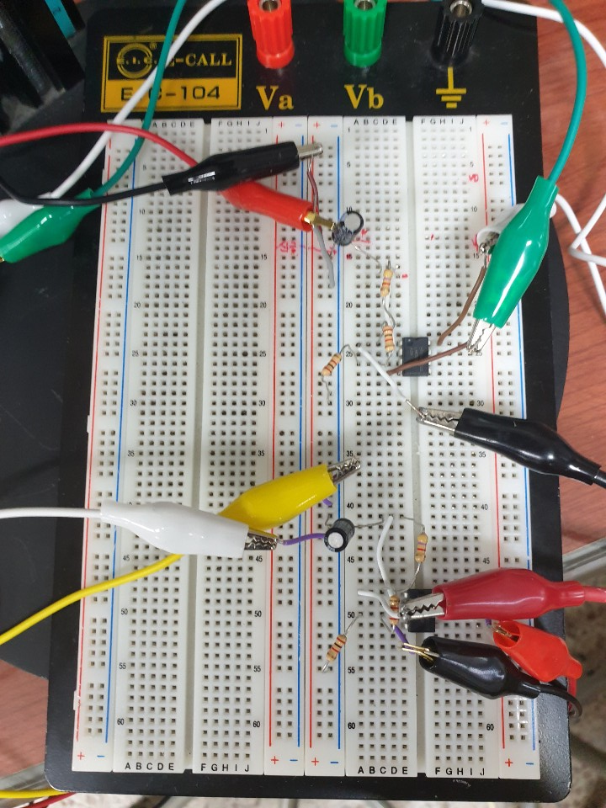
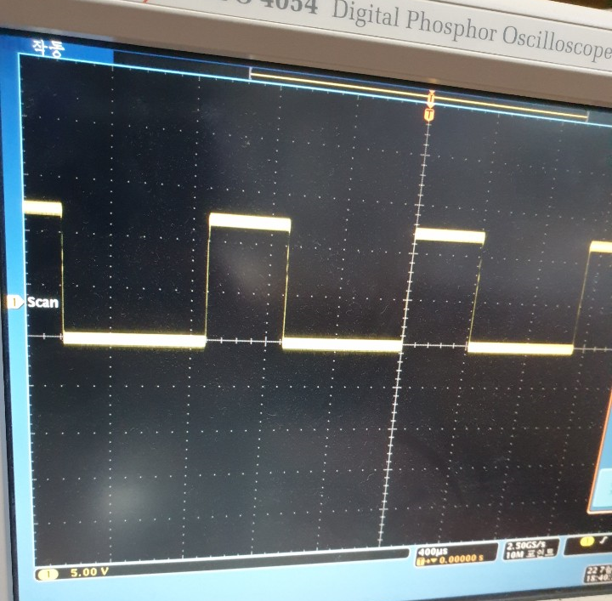
현재까지 활동
노안안경

Slide 5
연구실 계획
김영진 학생 노안안경 인수인계
노안안경 측정법 O
VT curve 측정법 O
구동회로 제작
디옵터미터 사용법

Slide 6
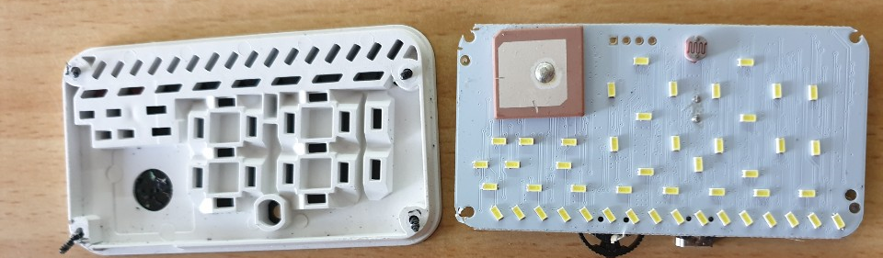
개인적 계획
졸업작품 시제품 제작(9월 30일까지)
가장 간단하고 저렴한 HUD

Slide 7
개인적 계획
학점 4.0이상취득
OPIC 시험
- 목표 IH
여름방학 기간 TOEIC
- 목표 900
학점 4.5달성
OPIC 시험
-IM1 취득
10월 중으로 TOEIC
- 목표 900

Slide 8

감사합니다

